Slide 1
муниципальное бюджетное дошкольное образовательное учреждение
«Детский сад № 18»
Артемовского городского округа
«Сочетание речевых и
физкультурных
упражнений во время занятий
на уличных тренажерах»
Подготовили:
Учитель – логопед: О.А. Гончаренко

Slide 2
Главной целью физического воспитания в дошкольном учреждении является удовлетворение естественной биологической потребности детей в движении, достижение оптимального уровня здоровья и всестороннего двигательного развития. А достижение этой цели невозможно без постоянного поиска новых эффективных и разнообразных форм физкультурно-оздоровительной работы.
Комплексному решению способствует использование уличных тренажеров в сочетании с речевыми и физкультурными упражнениями во время занятий.

Slide 3
Тренажёры для улицы позволяют дошкольникам с большей пользой проводить время на открытом воздухе: эффективно заниматься физическими и речевыми упражнениями.
Они достаточно просты и удобны в обращении, могут использоваться на физкультурных занятиях, во время гимнастики как после дневного сна, так и утром, в самостоятельной деятельности.

Slide 4
Применять тренажеры начинают в старшем дошкольном возрасте (5 – 7 лет). Этот возраст наиболее благоприятен для развития координационных и скоростно-силовых качеств, выносливости и гибкости. Дети этого возраста уже способны анализировать свои движения и действия, контролируя таким образом свое самочувствие. Во время занятий с тренажерами старшие дошкольники стремятся не только поддерживать высокий уровень ДА, но и проявлять физические возможности – силу, ловкость, выносливость.

Slide 5
Цель: Создание условий для физического развития
и своевременной коррекции нарушений опорно-
двигательного и речевого аппарата
ЗАДАЧИ
ПРИНЦИПЫ
Предполагаемый
результат
1. Индивидуальный подход к методике и
дозировке с учетом особенностей
патологии и общего состояния здоровья
Систематичность и последовательность
использования физкультурных и речевыми
упражнениями
3. Регулярность занятий.
Чередование упражнений с отдыхом
Сознательное и активное участие
ребенка
Тренировать все системы и функции
организма
2. Укрепить мышечный корсет, увеличить
подвижность суставов, выработать
правильную осанку.
Развивать общую выносливость и
Физические качества детей
5. Способствовать овладению
определенными двигательными
умениями и навыками, а также приемами
страховки.
6. Автоматизация звуков, работа над
выразительностью дикцией, развитие
фонематического слуха, слоговой структуры
слова.
Осознанное отношение к собственному здоровью
Овладение доступными способами его укрепления
Формирование потребности в ежедневной двигательной активности
Улучшение показателей физического развития и физической подготовленности
Наладить произнесения дошкольником определенного звуков и развития фонематического слуха.

Slide 6
Структура занятия на тренажерах
I часть
вводная
II часть
основная
Цель -подготовка организма к предстоящей
речевой и физической нагрузке. 3-4 мин.
Игровой самомассаж
Комплекс упражнений
Суставная гимнастика
Дыхательная гимнастика
Упражнения с массажными мячами
Цель - увеличение физиологической нагрузки на
организм, при которой интенсивно и
последовательно работают разные группы мышц.
20-22мин.
Работа с простыми и сложными тренажерами
Дыхательная гимнастика
Элементы самомассажа
Чистоговорки, скороговорки и др.
Психогимнастические этюды
III часть
заключительная
Цель – постепенное снижение нагрузки, нормализация
деятельности сердечно-сосудистой и дыхательной системы
4-5мин.
Разные виды ходьбы (по коррекционным дорожкам)
Игры малой подвижности, на внимание
Дыхательные упражнения
Упражнения на релаксацию

Slide 7
Противопоказания для использования тренажеров:
К занятиям на оздоровительных тренажерах допускаются практически все дети, посещающие ДОУ. Абсолютными противопоказаниями для занятий с использованием тренажеров являются:
·Хронические и острые заболевания почек, органов дыхания.
·Большинство пороков сердца, значительная близорукость с изменением глазного дня.

Slide 8
У детей дошкольного возраста с нарушением речи специальными исследованиями выявлена недостаточная сформированность моторных функций.
Как показывает изучение анамнеза детей с речевой патологией, особенности моторного развития наблюдаются у них с самого раннего возраста:
позже начинают удерживать голову, сидеть, стоять, и т.д.,
с запозданием формируются локомоторные функции (лазание, ходьба, прыжки и др.),
родители таких детей отмечают задержку у них формирования манипулятивных действий с игрушками,
трудности в овладении навыками самообслуживания и т.д.

Slide 9
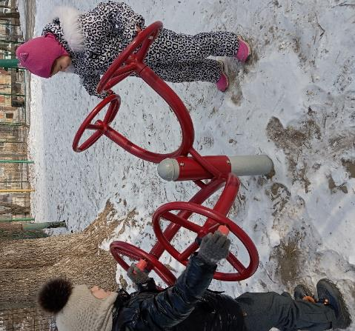
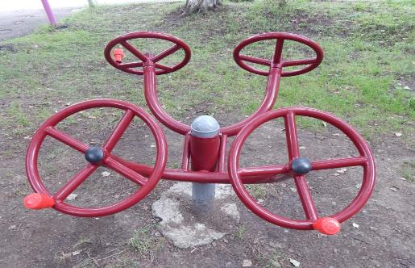
«Рули» (детский) двухместный
Тренажер предназначен для развития и укрепления мышц и суставов плечевого пояса, помогает разрабатывать суставы рук.

Slide 10
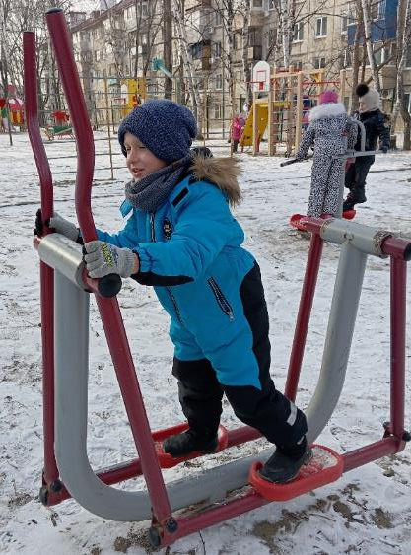
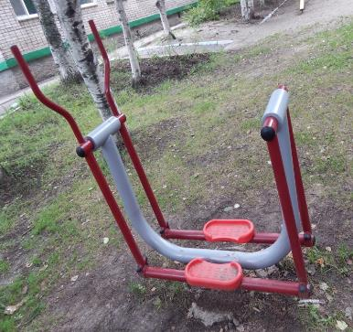
«Лыжник» (детский)
Тренажер предназначен для тренировки и укрепления мышц, суставов ног, поясницы, увеличения эластичности соединительных тканей.

Slide 11
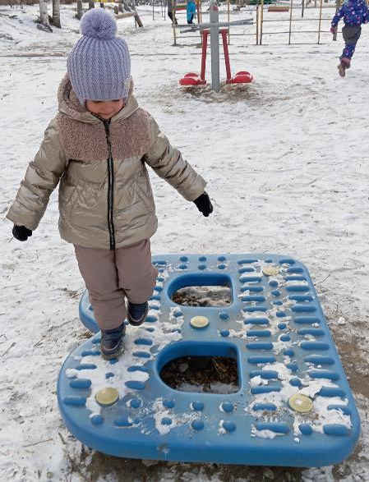
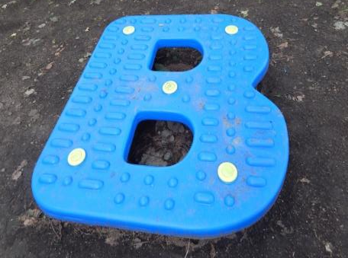
«Мостик для балансировки»
Тренажер предназначен для тренировки и развития координации движения.

Slide 12
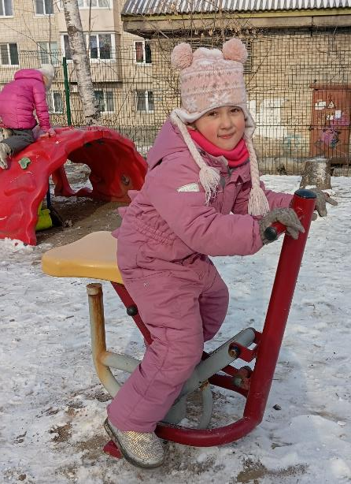
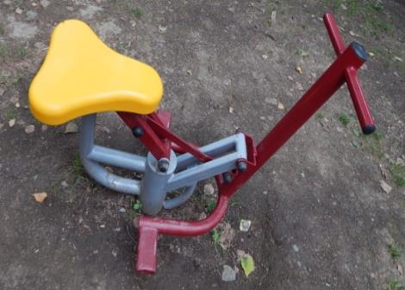
«Наездник» (детский)
Тренажер предназначен для тренировки мышц в области живота, спины, ног и рук.

Slide 13
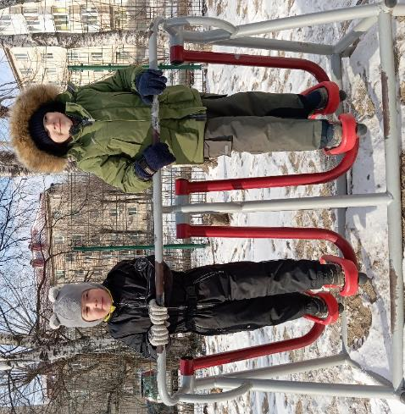
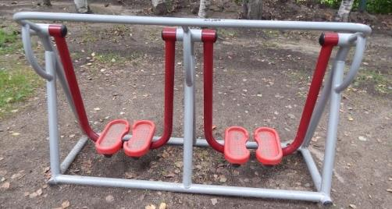
«Шаговый» (детский) двухместный
Тренажер предназначен для тренировки и укрепления мышц, суставов ног, поясницы, увеличения эластичности соединительных тканей.

Slide 14
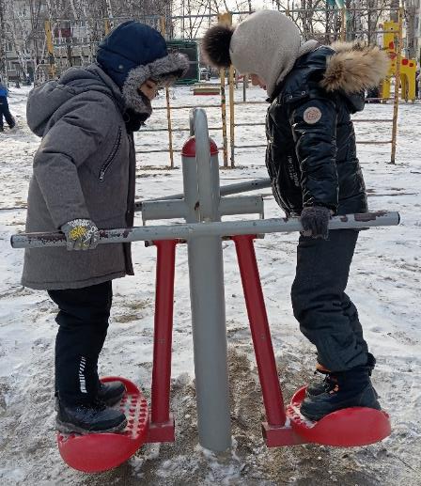
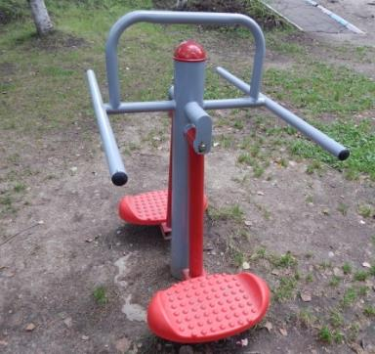
«Ванька-встанька» (детский) двухместный
Тренажер предназначен для тренировки суставов, мышц в области талии, развивает координацию движений.

Slide 15
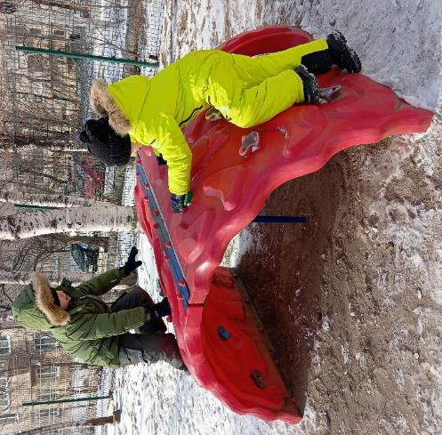
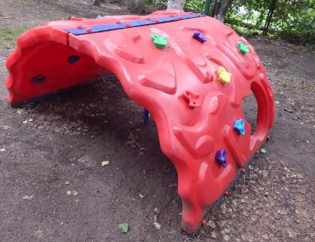
«Альпийская стенка для лазанья»
Тренажер предназначен для тренировки и укрепления мышц, суставов ног, поясницы, увеличения эластичности соединительных тканей.

Slide 16
Таким образом, данные тренажеры отвечают основным педагогическим требованиям: • имеют привлекательный вид, а значит, вызывают у детей интерес, побуждают их к разнообразной ДА; • учитывают особенности образного восприятия дошкольников; • позволяют создавать игровые ситуации с использованием разных сюжетов; • доступны всем детям, независимо от их физической подготовленности;
• моделируют такие движения как бег, прыжки, подлезания и др.; • соответствуют ростовым характеристикам детей и их функциональным возможностям.
Развивают речевую активность ребенка.

Slide 17
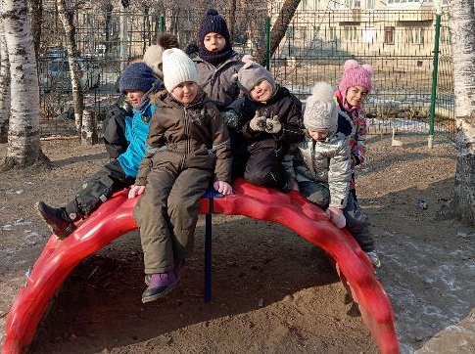
«Чтобы сделать ребенка умным и рассудительным,
сделайте его крепким и здоровым»
Спасибо за внимание!

